Slide 1


PLANEACIÓN Estratégica
This Photo by Unknown Author is licensed under CC BY-SA

Slide 2


Sistemas D/Admón. y Control A
Técnicas y herramientas de planeación Gráfica de Gantt
Actividad 3.
Presentación
Profesor.
Gómez Carrillo Gerardo
Fecha de Entrega
25 septiembre de 2023
Equipo 9
Martínez Montoya Héctor Manuel
Ronquillo García Ricardo Antonio
Olvera García Omar Fabian
Robles Rodríguez Javier
García González Yanet
Pérez López Aydali

Slide 3


Introducción
La planeación estratégica es un proceso clave para las organizaciones, ya que les permite establecer objetivos claros y definir las acciones necesarias para alcanzarlos. La toma de decisiones es una parte fundamental de este proceso, ya que implica seleccionar entre diferentes opciones y determinar la mejor manera de lograr los objetivos establecidos. La importancia de la planeación estratégica en la toma de decisiones radica en varios aspectos: 1. Orientación hacia los objetivos 2. Análisis de información 3. Identificación de oportunidades y riesgos 4. Coordinación y alineación
5. Flexibilidad y adaptabilidad

Slide 4



El análisis FODA, también conocido como análisis DAFO o SWOT por sus siglas en inglés (Strengths, Weaknesses, Opportunities, Threats), es una herramienta utilizada en la planeación estratégica para evaluar los factores internos y externos que pueden influir en una organización.

Slide 5

ANALISIS FODA
El análisis FODA, también conocido como análisis DAFO o SWOT por sus siglas en inglés (Strengths, Weaknesses, Opportunities, Threats), es una herramienta utilizada en la planeación estratégica para evaluar los factores internos y externos que pueden influir en una organización. El análisis FODA se divide en cuatro componentes principales: 1. Fortalezas (Strengths): Son las características positivas internas de la organización que le brindan ventajas competitivas. Pueden incluir recursos sólidos, habilidades especializadas, una marca fuerte o una posición dominante en el mercado. 2. Oportunidades (Opportunities): Son factores externos positivos que la organización puede aprovechar para su beneficio. Estos pueden incluir cambios en el mercado, avances tecnológicos, nuevas regulaciones o tendencias favorables. 3. Debilidades (Weaknesses): Son las características internas negativas que pueden limitar el desempeño de la organización. Pueden incluir falta de recursos, falta de experiencia, procesos ineficientes o una mala reputación. 4. Amenazas (Threats): Son factores externos negativos que pueden afectar negativamente a la organización. Pueden incluir la competencia intensa, cambios en la demanda del mercado, cambios en la legislación o crisis económicas.

Slide 6
En resumen, el análisis FODA es una herramienta valiosa en la planeación estratégica ya que ayuda a identificar y evaluar los factores internos y externos que pueden afectar a una organización. Esto permite a la organización tomar decisiones informadas y desarrollar estrategias efectivas para maximizar sus fortalezas, aprovechar las oportunidades, mejorar las debilidades y mitigar las amenazas.

Slide 7
MATRIZ BCG
Descripción de la matriz BCG (Boston Consulting Group).
Explicación de cómo se utiliza la matriz BCG en la planeación estratégica para evaluar y clasificar los productos o servicios de una organización en función de su participación en el mercado y su tasa de crecimiento
¿CÓMO USAR LA MATRIZ BCG EN LA PLANEACIÓN ESTRATÉGICA?
Construir - Incremente la inversión en un producto para aumentar su cuota de mercado. Por ejemplo, puede convertir una interrogación en una estrella y, finalmente, en una vaca de efectivo.
Esperar - si no puede invertir más en un producto, manténgalo en el mismo cuadrante.
Cosechar - reduzca su inversión y trate de extraer el máximo flujo de efectivo del producto, lo que aumenta su rentabilidad general (lo mejor para las vacas de efectivo).
Vender - libere la cantidad de dinero que ya está atrapada en el negocio (la mejor opción para los perros).

Slide 8
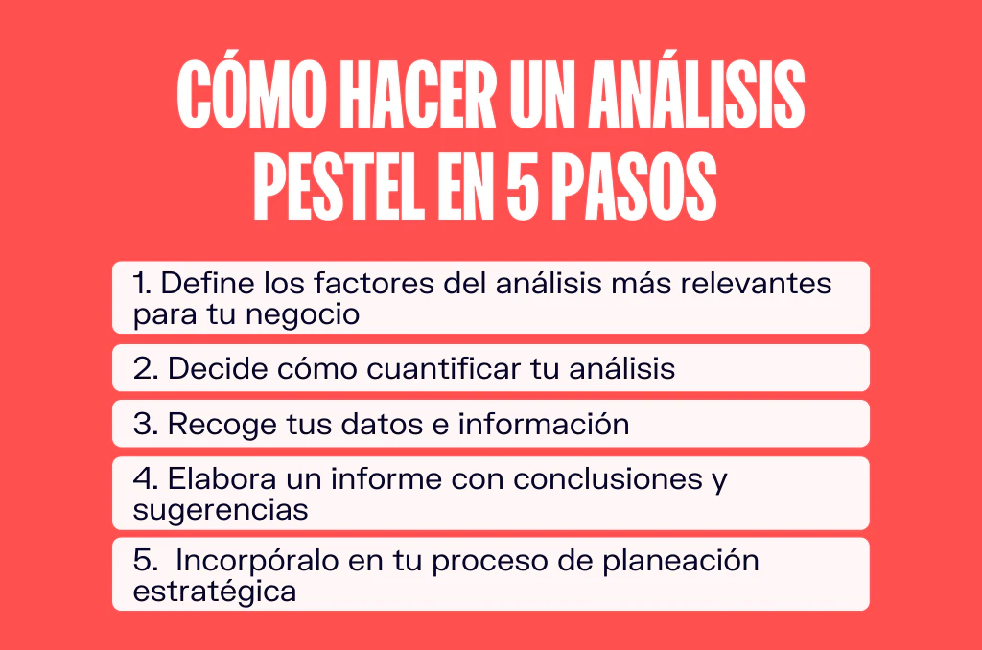
Análisis PESTEL
Descripción del análisis PESTEL (Político, Económico, Social, Tecnológico, Ambiental y Legal).
Explicación de cómo se utiliza el análisis PESTEL en la planeación estratégica para identificar y evaluar los factores externos que pueden influir en el entorno de la organización.

Slide 9
Diagrama de Ishikawa
Es la herramienta que identifica los problemas de calidad y con base en la información, busca brindar una solución de forma gráfica con factores que involucren el proceso (también conocido como diagrama de causa-efecto o diagrama de espina de pescado).
Con base en la información nos ayuda a la prevención de problemas y a la mejora continua de procesos, su metodología identifica los efectos y las causas que originan dichas inconformidades, ofreciéndonos una ve taja visual y soluciones del mismo modo nos facilita a largo plazo el generar nuevas ideas de planificación y estrategias comerciales.
¿Cómo elaborar un Diagrama de Ishikawa?
El gráfico está formado por una línea recta en la horizontal y seis líneas en lados opuestos. En el extremo derecho de la línea horizontal es donde se indica el efecto de un determinado problema, mientras que las líneas diagonales representan los seis elementos (6M) y sus causas.

Slide 10
Balanced Scorecard
El Balanced Scorecard conocido como CMI (comando de mando integral) nos ayuda a obtener un rendimiento con base en la combinación métrica, objetivos y mejoras de procesos.
El Balanced Scorecard en la planeación estratégica busca establecer y medir los objetivos estratégicos de una organización en diferentes perspectivas.
Comprendiendo la visión general de la empresa.
Sus cuatro principales perspectivas.
De manera financiera: como los accionistas lo perciben y evaluando la rentabilidad de la empresa.
Del cliente: como se añade valor a sus vidas, generando ingresos a través de sus compras.
Procesos internos: áreas de mejoras y un correcto Sistema de gestión
De aprendizaje y crecimiento: como mantener la excelencia y nuevas herramientas de gestión
Objetivos típicos de un BSC.
Obtener claridad y consenso alrededor de la estrategia (FMC Corporation).
Alcanzar enfoque (Chemical Bank).
Desarrollar liderazgo (Mobil).
Intervención estratégica (Sears Roebuck).
Educar a la organización (Cigna P&C).
Fijar metas estratégicas (Rockwater).

Slide 11




CONCLUSION
With PowerPoint, you can create presentations and share your work with others, wherever they are. Type the text you want here to get started. You can also add images, art, and videos on this template. Save to OneDrive and access your presentations from your computer, tablet, or phone.

Slide 12

REFERENCIAS
Presenter Name
Email Address
Website Address

